Slide 1

Технология разноуровневого обучения

Slide 2

Технология разноуровневого обучения
Разноуровневое обучение — это педагогическая технология организации учебного процесса, в рамках которого предполагается разный уровень усвоения учебного материала, то есть глубина и сложность одного и того же учебного материала различна в группах различного уровня, что дает возможность каждому студенту овладевать учебным материалом программы на разном уровне, но не ниже базового, в зависимости от способностей и индивидуальных особенностей личности каждого студента.

Slide 3
Основные принципы технологии разноуровневого обучения
Всеобщая талантливость - нет бесталанных людей, а есть занятые не своим делом
Взаимное превосходство – если у кого-то, что-то получается хуже, чем у других значит что-то должно получиться лучше;
это что-то нужно искать
Неизбежность перемен- ни одно суждение о человеке не может быть окончательным
Чтобы эта работа давала свои результаты надо, чтобы она была не спонтанной, а целенаправленной и систематической

Slide 4


Причины позволяющие считать этот метод продуктивным
Повышается активность
Повышается работоспособность
Повышается мотивация к изучению
Улучшается качество знаний

Slide 5

Создание ситуации успеха на уроке

Slide 6
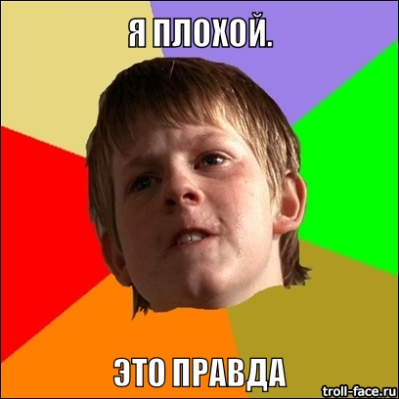

Влияние постоянного неуспеха на становление личности
Становление личности
Все хорошие
Я плохой
Все плохие
Я хороший
Все плохие
Я плохой

Slide 7

Отрицательная «Я концепция»
Вывод:
Ситуация хронического неуспеха не может положительно повлиять на становление личности, она приводит к формированию отрицательной «Я концепции» и потому очень вредна для развития ученика.

Slide 8
Способы создания ситуации успеха на уроке
На
организационном
уровне
цель учителя:
На
результативном уровне
цель учителя:
Результативный уровень
На
мотивационном
уровне
цель учителя:
Сделать так, чтобы ученик захотел достичь успеха
сделать так, чтобы ученик
сумел достичь
успеха
Сделать так, чтобы
ученик захотел
достичь успеха
снова

Slide 9
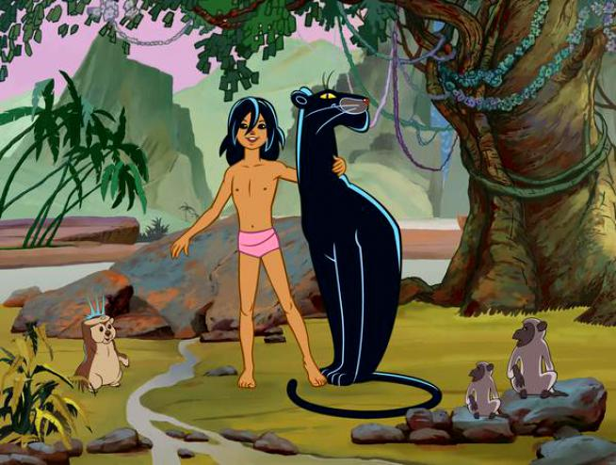
На мотивационном уровне
1. Установление психологического контакта
«Мы с тобой одной крови.. Ты и я…»
Мы с тобой одной крови… «Ты и я»…

Slide 10

Снятие страха перед возможностью ошибиться
«Ничего страшного если не получится»

Slide 11

Ожидание лучших результатов. Вселение в учеников уверенности в хороших результатах
«Да с такими способностями ты бы мог!...»

Slide 12

Усиление социальной значимости изучаемого материала
«Это пригодится- это нам необходимо»

Slide 13


Активизация познавательного интереса.
«Вот это да!»

Slide 14
Организационный уровень
Логическое структурированное понятное ученикам изложение нового материала
«Разложи все по полочкам»

Slide 15
Учет всех модальностей при изучении нового материала
«Чтобы и глаз видел, и ухо слышало, и зуб пробовал»

Slide 16
Четкое инструктирование
«Лучше сделать вот так…

Slide 17
Дифференцированные задания
«От каждого по способностям, каждому по труду»

Slide 18
Нарастающая сложность заданий
«Дом сразу не построишь…»

Slide 19
Анонсирование
«Вспоминай все перед проверочной работой»

Slide 20
Помощь преподавателя и консультантов
«Понял сам- помоги другому»

Slide 21
Результативный уровень
У = Р
У Р
У Р
,

